Slide 1
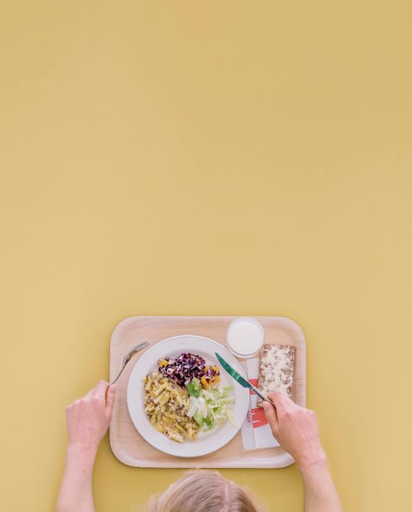



Kouluruokatyöpaja oppilaille
Oppilaskyselyssä saatujen palautteiden jatkotyöstö

Slide 2
Mitä teemme tänään?
Kehitämme kouluruokailua yhdessä paremmaksi.
Jatkotyöstämme ideoita, jotka ovat nousseet esiin palautekyselyssä oppilailta.
tauko klo XX
lopetamme klo XX

Slide 3
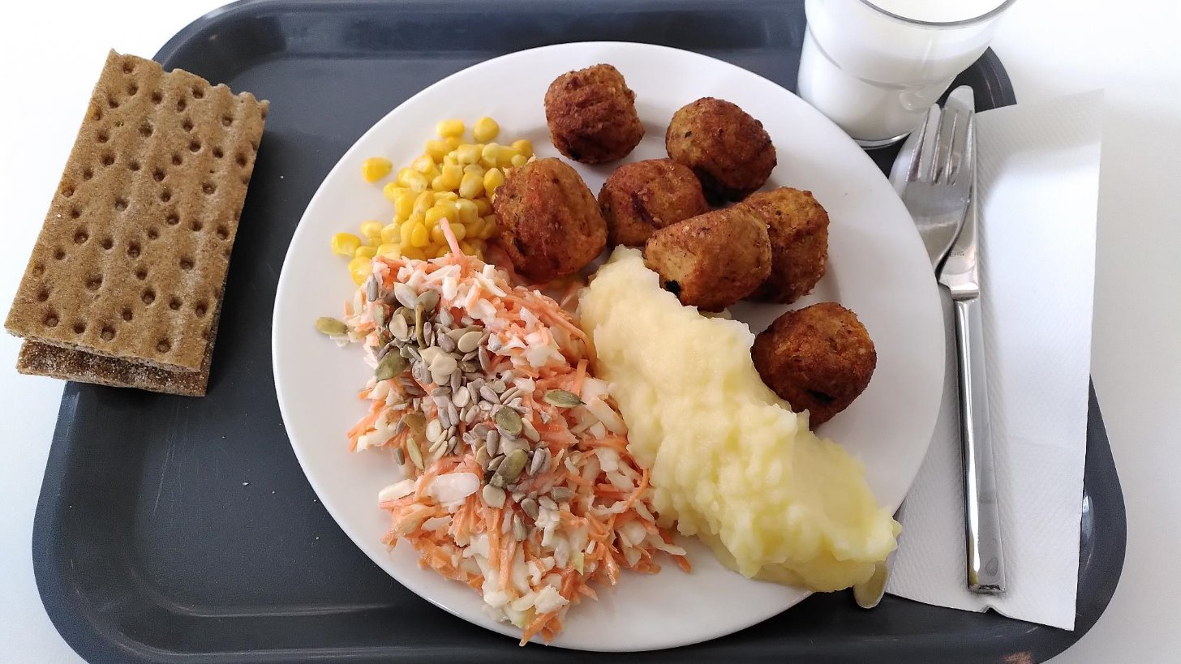
Kerro nimesi. Keksi yksi myönteinen adjektiivi kuvan kouluruuasta.
Lämmittelytehtävä!
Notes:
Tässä tehtävässä voi heitellä pehmolelua/esinettä kaverilta toiselle, myös opettajille ja muille mukana oleville puheenvuoron vaihtuessa
Kerro, miksi on tärkeää, että ruokaa ei haukuta. Se voi olla toisen herkkua.

Slide 4
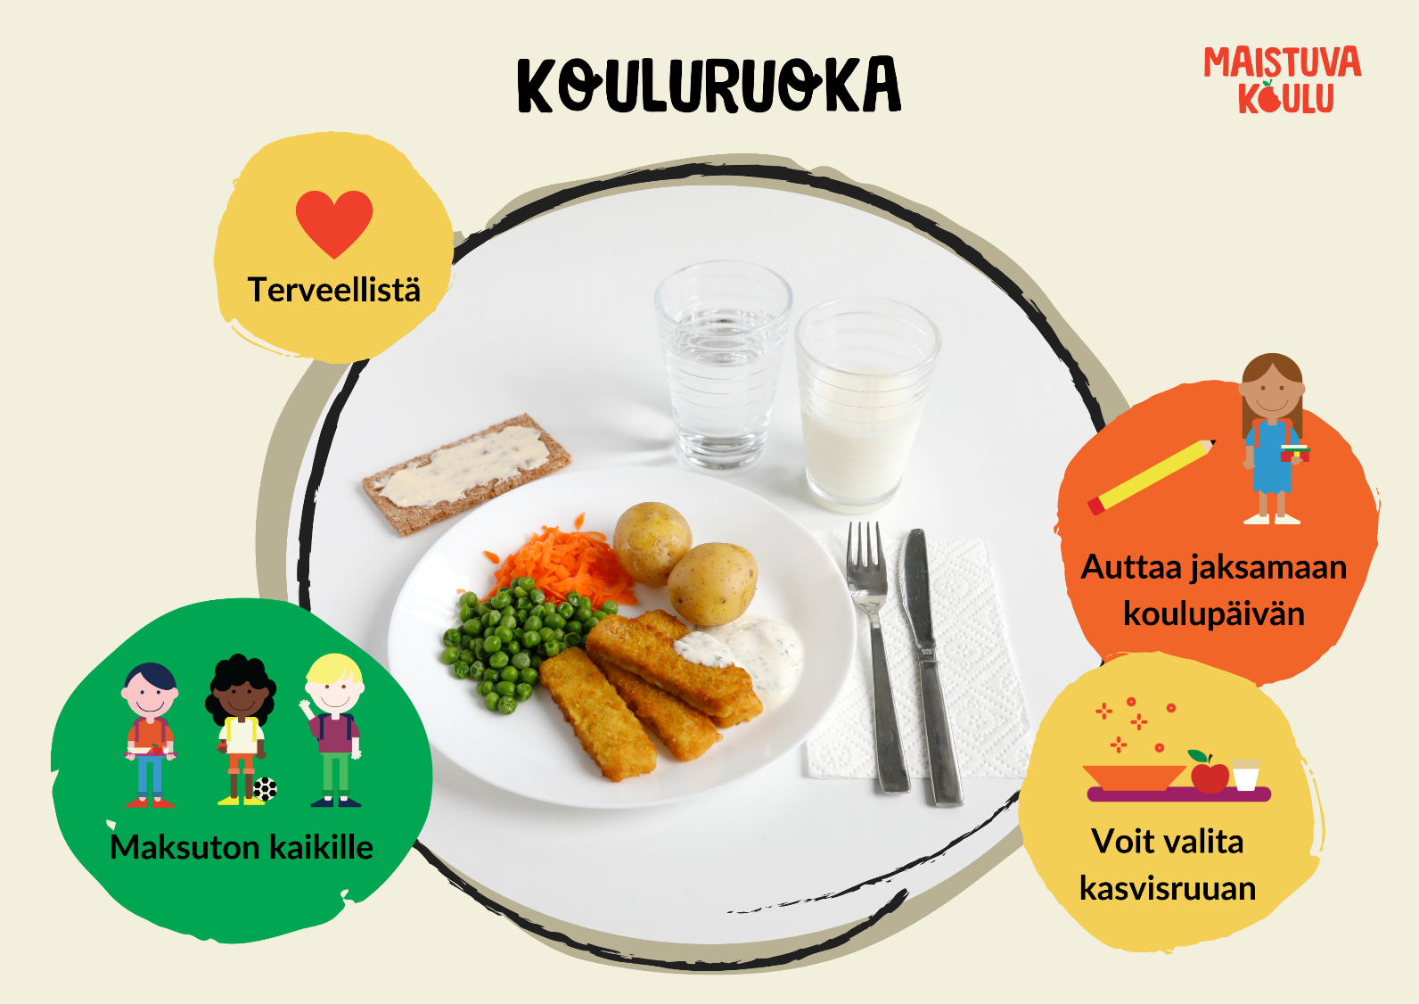

Helsingissä kouluaterian hinta on keskimäärin 2,66€ oppilasta kohden. Luku sisältää raaka-aineiden lisäksi työntekijöiden palkat, laitteet ja kuljetukset.
Perusopetuslaki ​
Opetukseen osallistuvalle on annettava jokaisena työpäivänä tarkoituksenmukaisesti järjestetty ja ohjattu, täysipainoinen maksuton ateria
Notes:
Mitä kaikkia asioita tulee huomioida, kun suunnitellaan, mitä ruokaa koulussa tarjotaan?
Miksi koulussa tarjotaan niitä ruokia, mitä tarjotaan?
Ravitsemussuositukset: ruoka joka tekee hyvää meille - monipuolisuus on aina hyväksi eli ei ole samoja ruokia viikosta toiseen
Ympäristö: jotta ruokaa riittää tulevaisuudessakin. Helsinki on suunnannäyttäjä ja edelläkävijä, kasvisruokaa tarjolla joka päivä
Raaka-aineiden saatavuus eli sesonki
Ruokakulttuuri
Oppilaiden makumieltymykset
Kuka tietää, että oikeus kouluruokaan on kirjattu lakiin?

Slide 5
Miksi kouluruoka maistuu jokaiselle erilaiselta?
Ruuan maistumiseen vaikuttaa…
Sinun aistikokemuksesi: näkö, kuulo, haju, tunto, maku​
Ruuan ominaisuudet: ulkonäkö, rakenne, haju, maku​
Ruokailuympäristö: äänimaailma, tuoksut, viihtyisyys, ruokailuaika​
Muut ihmiset: ruokapuhe, asenne, odotukset ​
Sinun kokemuksesi ruuasta: muistot, kokemukset, odotukset

Slide 6
Oppilaskysely:
Nämä asiat toimivat kouluruokailussamme
asia
asia
Asia
asia
asia
asia
Notes:
Poimi tähän tilannekartoituskyselyssä oppilailta nousseita asioita: https://maistuvakoulu.fi/ideat/kouluruoka-agentit/
Käykää asiat vielä läpi. Ovatko työpajassa paikalla olevat oppilaat samaa mieltä?

Slide 7
Oppilaskysely: nämä eivät toteudu kovin hyvin
☹
Asia
Asia
Asia
Notes:
Koko kyselyn heikoin tulos: opettaja käy läpi päivän ruokalistan oppilaiden kanssa
Käykää asiat vielä läpi. Ovatko työpajassa paikalla olevat oppilaat samaa mieltä?

Slide 8
Tässä työpajassa pohdimme ratkaisuja seuraaviin:
Asia x
Asia x
Notes:
Poimi tähän palautteista nousseista asioista 1-3, joihin ehditte pohtia ratkaisuja tässä työpajassa

Slide 9
1. Teidän toiveenne:
Kirjoita palautekyselyssä noussut asia tähän.
Voit myös kirjoittaa, minkä arvosanan sai kuten 1,38/3 tähteä.

Slide 10
Miten asiaa voisi edistää?
Valitkaa kirjuri kirjaamaan ideat tälle sivulle!
Mitä oppilaat
voivat tehdä?
Mitä opettajat
voivat tehdä?
Mitä keittiö- henkilökunta voi tehdä?
?
?
?
Notes:
Tehdään tilaan 3 kpl pisteitä: oppilaat, opettajat & keittiöhenkilökunta.
Jaetaan osallistujat kolmeen ryhmään, joissa he kiertävät pisteitä esim. 5 min per piste. Kukin ryhmä pääsee pohtimaan jokaista kohderyhmää.
Lopuksi keskustellaan yhdessä ja kirjoitetaan ajatukset tälle sivulle.

Slide 11
2. Teidän toiveenne:
Kirjoita toive tähän…

Slide 12
Miten asiaa voisi edistää?
Valitkaa kirjuri kirjaamaan ideat tälle sivulle!
Mitä oppilaat
voivat tehdä?
Mitä opettaja
voi tehdä?
Mitä keittiö- henkilökunta voi tehdä?
?
?
?
Notes:
Tehdään tilaan 3 kpl pisteitä: oppilaat, opettajat & keittiöhenkilökunta.
Jaetaan osallistujat kolmeen ryhmään, joissa he kiertävät pisteitä esim. 5 min per piste. Kukin ryhmä pääsee pohtimaan jokaista kohderyhmää.
Lopuksi keskustellaan yhdessä ja kirjoitetaan ajatukset tälle sivulle.

Slide 13
Lopetus:
Mitä ideoita ja ajatuksia heräsi tänään?
Notes:
Pyydä oppilaita muistelemaan – testataan mitä jäi mieleen

Slide 14
Tärkeimmät ajatukset, joita saimme jatkoon:
?
Notes:
Täydennä tähän muutamia pointteja joko valmiiksi ennen

Slide 15
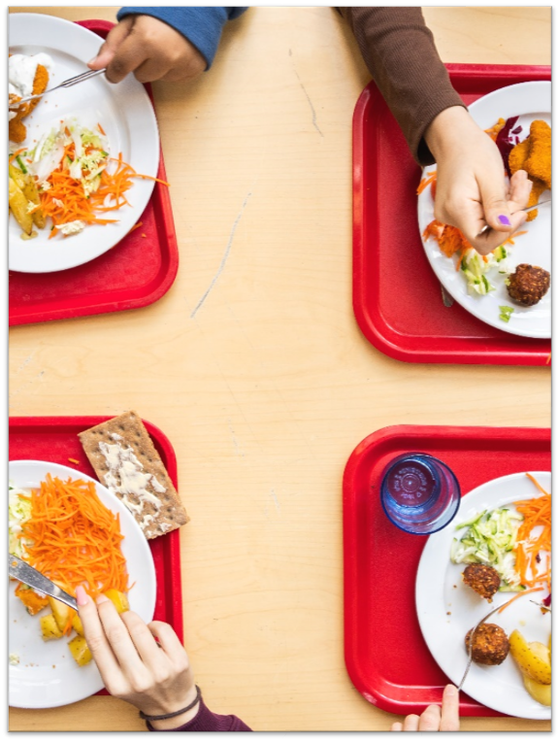
Hyvä minä, hyvä me, hyvä meidän seurue!

Slide 16
Keskustelukysymyksiä työpajaan halutessa:
Ruokatauko alkaa. Astut nälkäisenä kouluravintolaan. Millaista kouluruokaa tekee mieli maistaa? Millaista ei?
Miten uusia ruokia voisi tehdä tutuksi?
Miten kouluruuan houkuttelevuutta voisi parantaa?
Miten kouluravintolan siisteyttä voisi parantaa?
Millaisilla ratkaisuilla ruokalassa toimiminen olisi helpompaa?
Miten saisimme oppilaat kiittämään keittiöhenkilökuntaa ruuasta?
Millaisilla ratkaisuilla ruokasalista saisi viihtyisämmän?
Miten saisimme lisättyä ruuan arvostusta?

